Slide 1

www.Desenbahia.ba.gov.br

Slide 2

O caminho certo para o desenvolvimento da Bahia

Slide 3


Sobre a Desenbahia
Criada em 16 de setembro de 1966 como Banco de Desenvolvimento (Desenbanco)
Transformada
em Agência de Fomento em 17 de setembro de 2001 (Desenbahia)
Viabilizar soluções financeiras e técnicas que promovam o desenvolvimento sustentável e melhorem a vida da população baiana
Está presente em mais de 300 municípios
Carteira ativa com R$ 1,2 Bilhão

Slide 4





























ONDE ESTAMOS
Além dos mais de 200 postos do CrediBahia

Slide 5


33,57%
22,23%
21,87%
13,41%
7,45%
SERVIÇOS
COMÉRCIO
PECUÁRIA
AGRICULTURA
INDÚSTRIA
PÚBLICO
1,47%

Slide 6







www.Desenbahia.ba.gov.br

Slide 7







www.Desenbahia.ba.gov.br

Slide 8











MICROCRÉDITO
MEIs e Autônomos com atividade produtiva
Beneficiários
Até 24 meses, com até 6 meses de carência.
Prazo
Até 100%, limitado a R$ 21 mil (escalonado).
Nível de Participação
AVAL ou Grupo Solidário
Garantia

Slide 9


Linhas de Financiamento

Slide 12




Slide 13


Slide 14




A Desenbahia também atua
nas Parcerias Público-Privadas:
fundo garantidor e financiamento

Slide 15


Slide 16


Slide 17


Slide 18


Slide 19


Slide 20


Slide 21


Slide 22


Slide 23


Slide 24


Slide 25


Slide 26


Slide 27


Slide 28


Slide 29


Slide 30
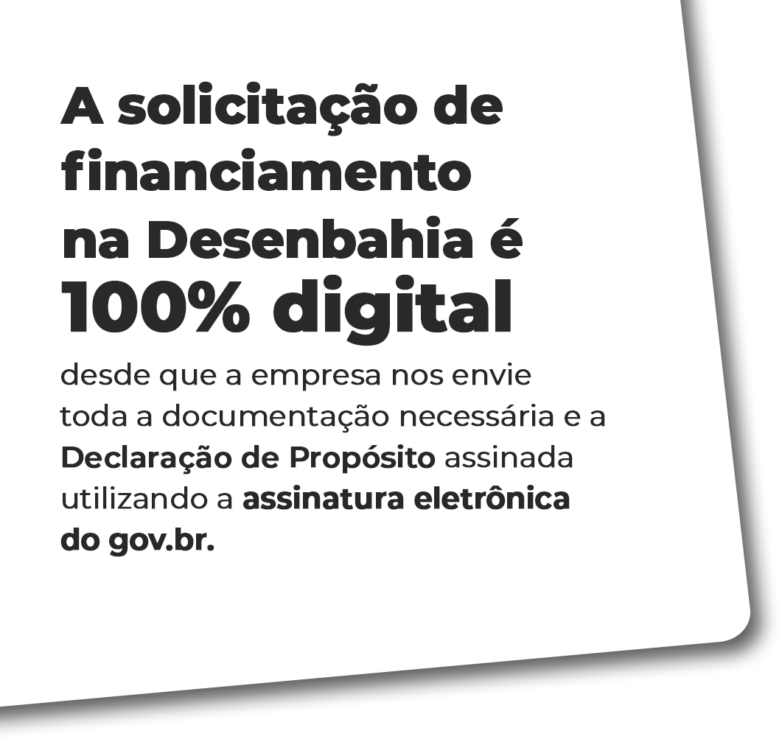


Slide 31



Solicitando o crédito
Acesse o
QRCode e
saiba mais.
www.Desenbahia.ba.gov.br

Slide 32




Slide 33

www.Desenbahia.ba.gov.br

